Slide 1
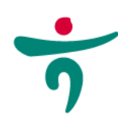
하나금융그룹
[은행팀] 강병관 박연수 최은빈

Slide 2
Contents
Investment Idea
Analysis
of Industry
Analysis
of Corp.
Investment Point
Investment Risk
Valuation

Slide 3

Investment Idea
로보어드바이저를 통한
언택트 트렌드 주도
하나금융투자, 온실가스 배출권 거래시장 조성자 선정
비대면 채널 강화
종합금융화, 은행상품의 복합화
회사명 | 2021년 1월 | 2020년 1월 | 증감률(%)
삼성생명 | 1194억 2000만원 | 615억 2400만원 | 94.1
KB생명 | 68억 5000만원 | 8억 2800만원 | 727.3
DB생명 | 10억 1100만원 | 2억 4900만원 | 306.0
동양생명 | 249억 9800만원 | 122억 5700만원 | 103.9
메트라이프생명 | 63억 7100만원 | 13억 6100만원 | 368.1
교보라이프플래닛 | 4억 8800만원 | 1억 8000만원 | 171.1
24개 생명보험사 | 3233억 7200만원 | 2727억 6700만원 | 18.6

Slide 4
Analysis of Industry
시장 현황 및 전망 – 효율성 추구

Slide 5
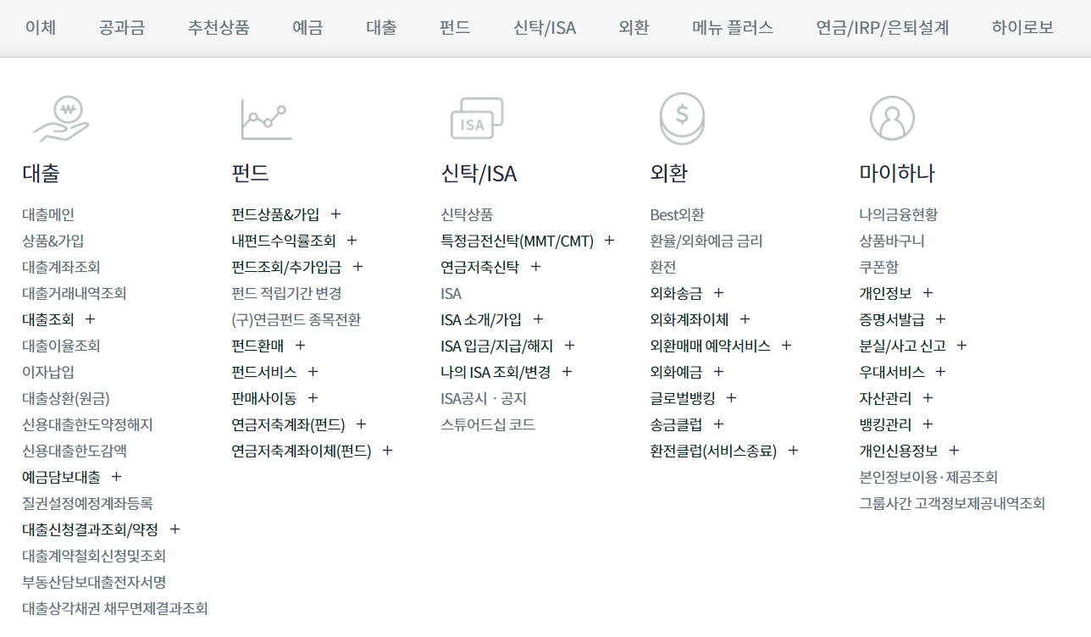
Analysis of Industry
시장 현황 및 전망 – 복합화, 종합금융화, 증권화, 투자은행으로

Slide 6
Analysis of Industry
시장 현황 및 전망 – 비대면 채널 활성화
 | 창구 | CD/ATM | 텔레뱅킹 | 인터넷뱅킹 | 전체
2017년 | 10.0 | 34.7 | 9.9 | 45.4 | 100.0
2018년 | 8.9 | 30.6 | 8.0 | 52.6 | 100.0
2019년 | 8.2 | 27.2 | 6.4 | 58.2 | 100.0
2020년 | 7.3 | 21.6 | 5.3 | 65.8 | 100.0

Slide 7
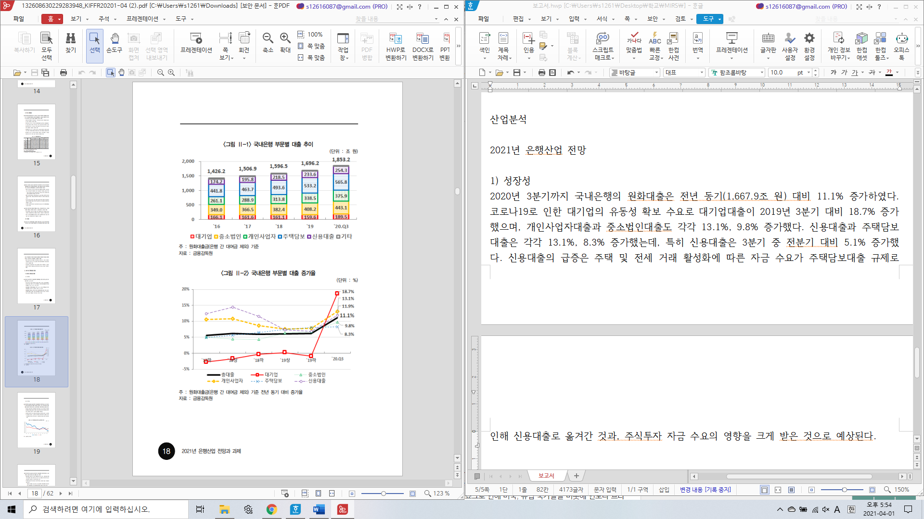
Analysis of Industry
시장 현황 및 전망 – 성장 전망
 | 18년 | 19년 | 20년
이자이익 | 40.5조 | 40.7 | 41.2
NIM | 1.67 | 1.56 | 1.41
비이자이익 | 5.6 | 6.6 | 7.3

Slide 8
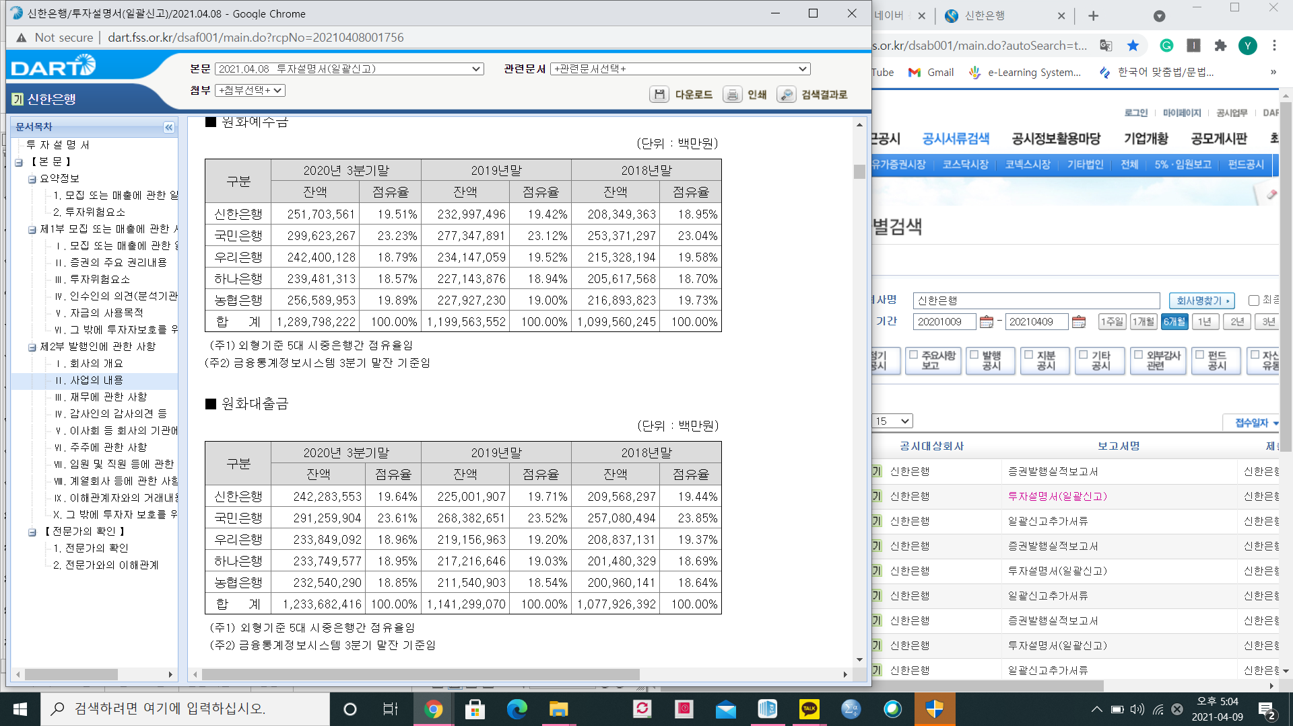
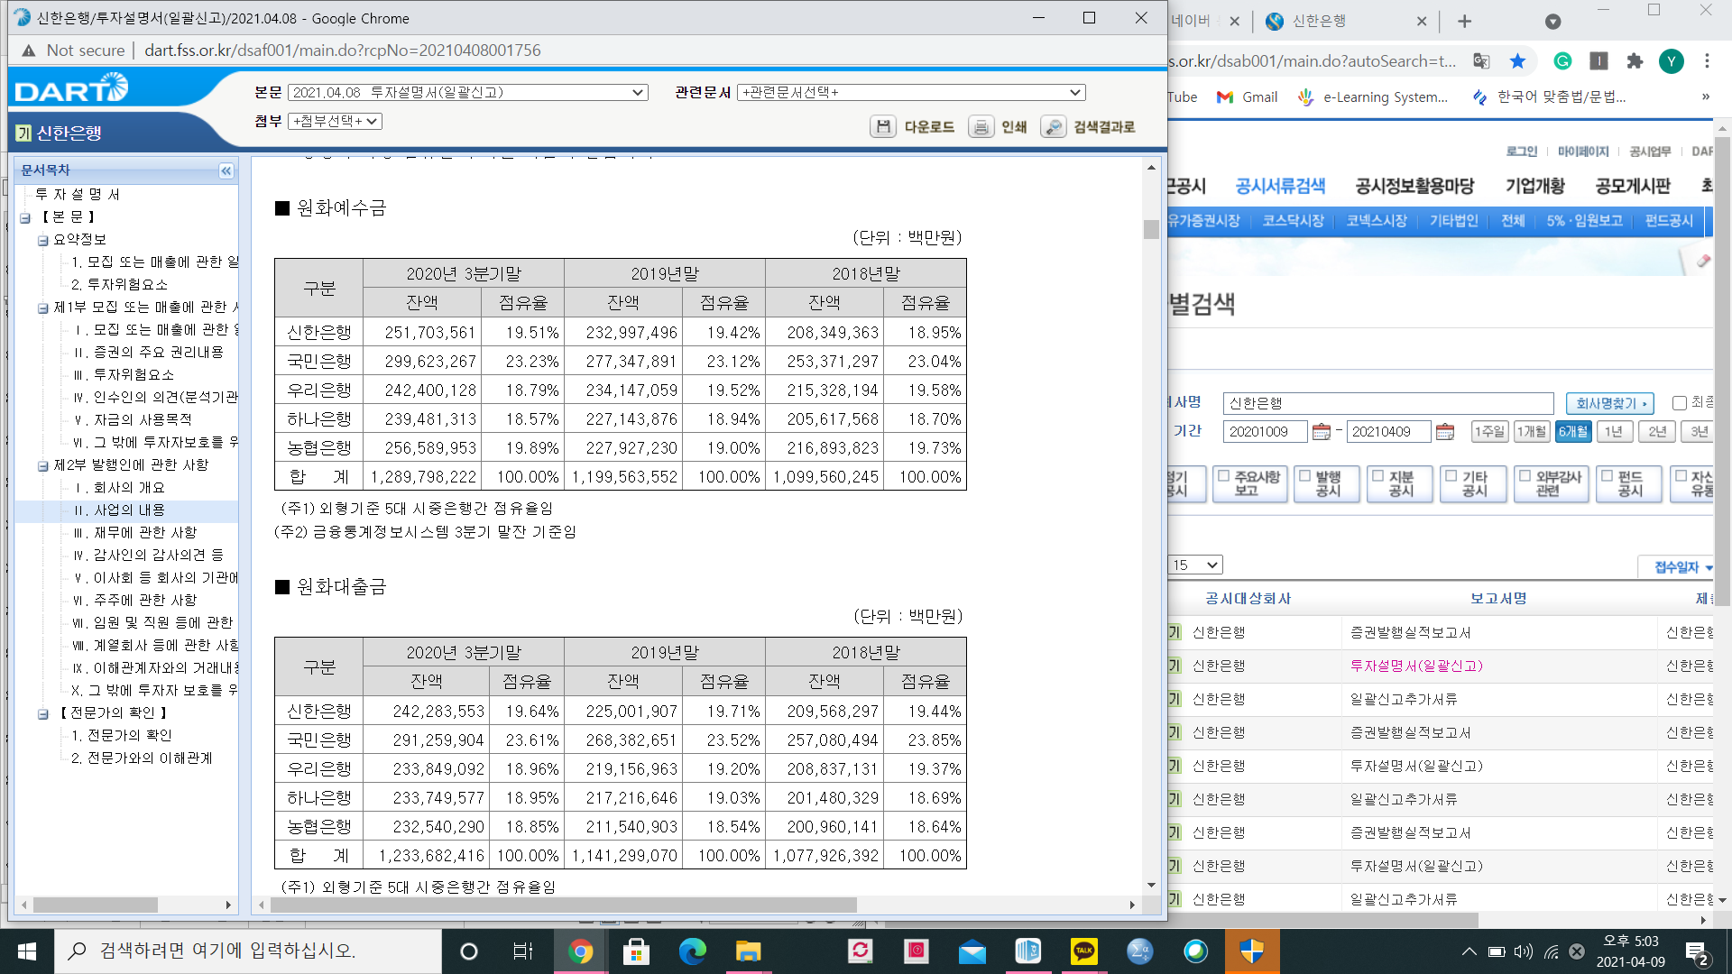
Analysis of Industry
경쟁사와 하나은행

Slide 9
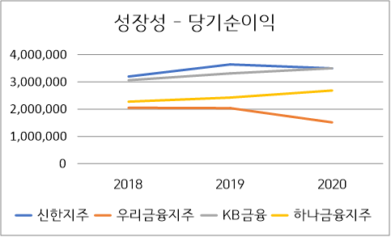
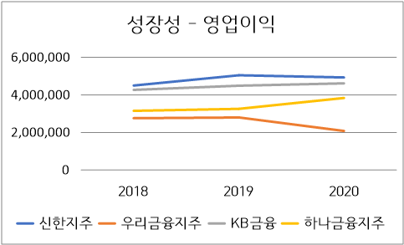
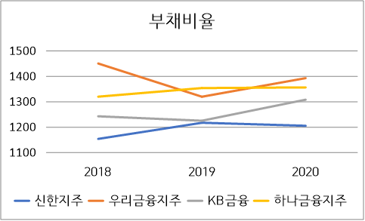
Analysis of Industry
경쟁사와 하나은행

Slide 10
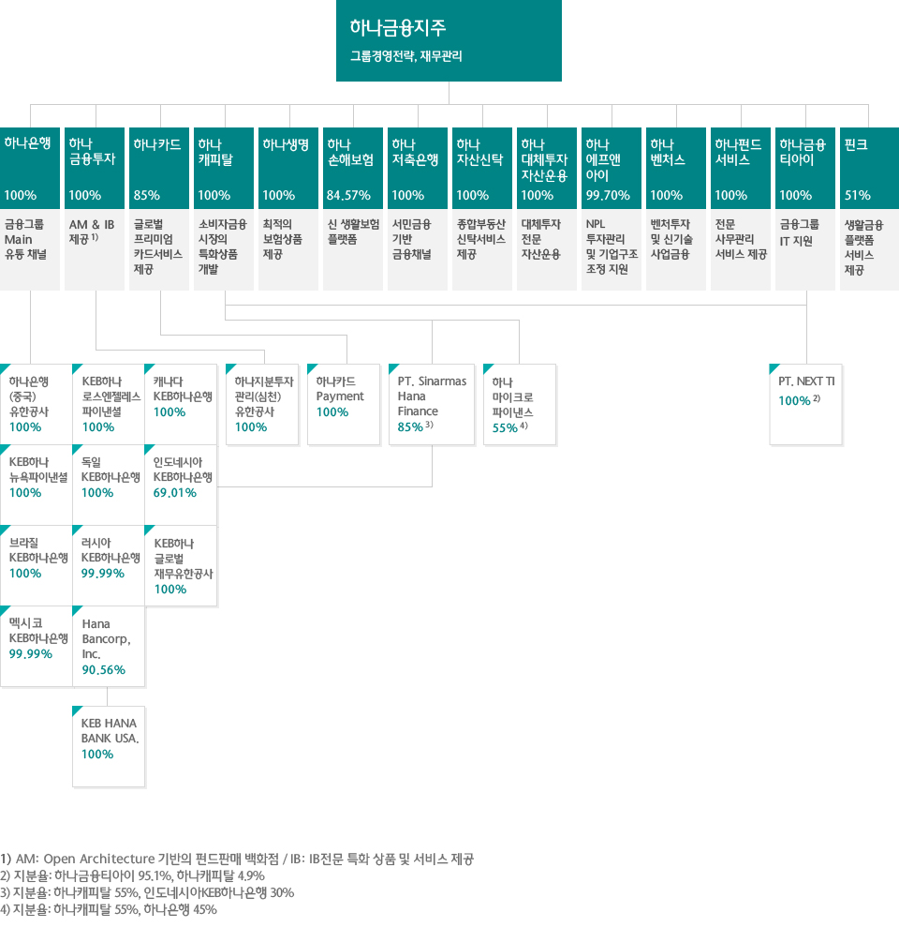
Analysis of Corp.
개요

Slide 11
Analysis of Corp.
개요

Slide 12
Analysis of Corp.
경쟁사 실적 및 바젤3 신용 리스크 도입 결과

Slide 13
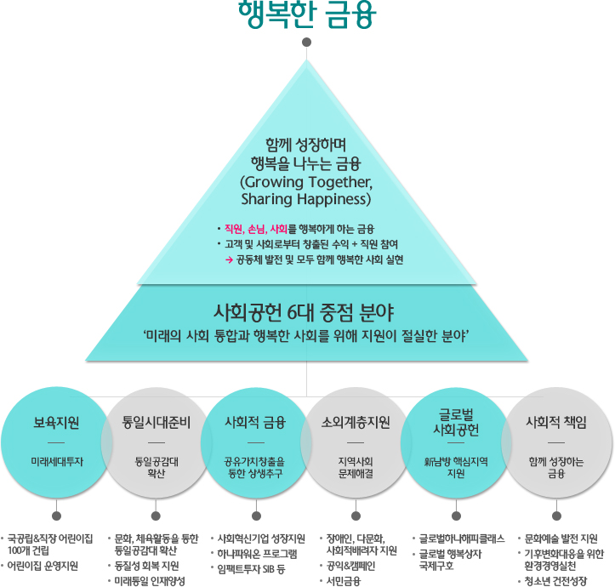
Analysis of Corp.
사회적 공헌

Slide 14
Investment Point
비대면 채널에 대한 경쟁력 보유
금융 상품 복합화에 대한 발 빠른 대응
기대되는 성장성

Slide 15
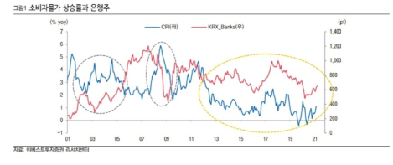
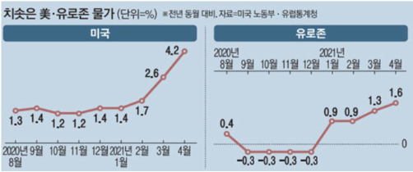
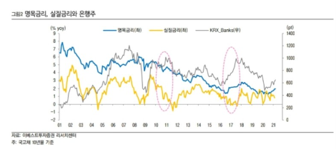
Investment Risk
인플레이션과 경기 부진 사이, 금리 상승의 불확실성

Slide 16
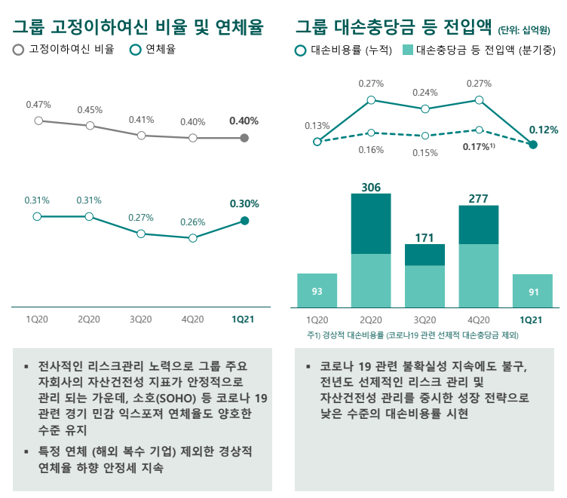
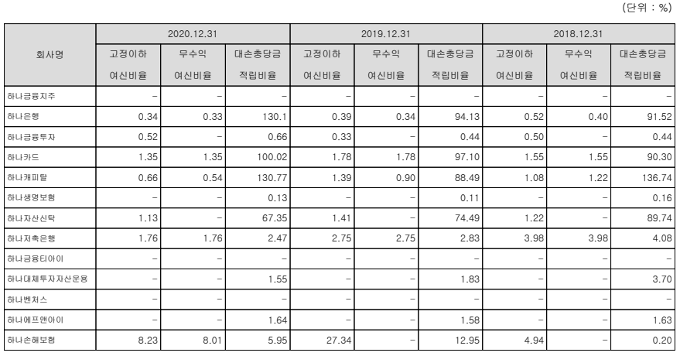
Investment Risk
COVID 19

Slide 17
Valuation
5년 간 42% 증가!!!
 | 2016 | 2017 | 2018 | 2019 | 2020 | 2021(추정)
당기순이익 | 13,997 | 21,166 | 22,752 | 24,256 | 26,849 | 30,280
자본총계 | 233,900 | 248,279 | 271,085 | 289,848 | 316,003 | 338,317

Slide 18
Valuation
목표주가 55,972원
BUY

Slide 19
Thank you for listening

